Slide 1
Medecine Regenerative
en Esthetique
PRP, PRF, SVF, nanofat, exosomes — de la centrifugeuse au cabinet, protocoles et cadre reglementaire
docentra.fr — Formation continue

Slide 2
Programme de la formation
✓ 1. PRP (Plasma Riche en Plaquettes)
✓ 2. PRF et nouvelle génération plaquettaire
✓ 3. SVF et cellules souches du tissu adipeux
✓ 4. Exosomes et vésicules extracellulaires
✓ 5. Protocoles régénératifs combinés
docentra.fr — Contenu à visée pédagogique, ne remplace pas une formation pratique

Slide 3
SECTION 01
PRP (Plasma Riche en Plaquettes)

Slide 4
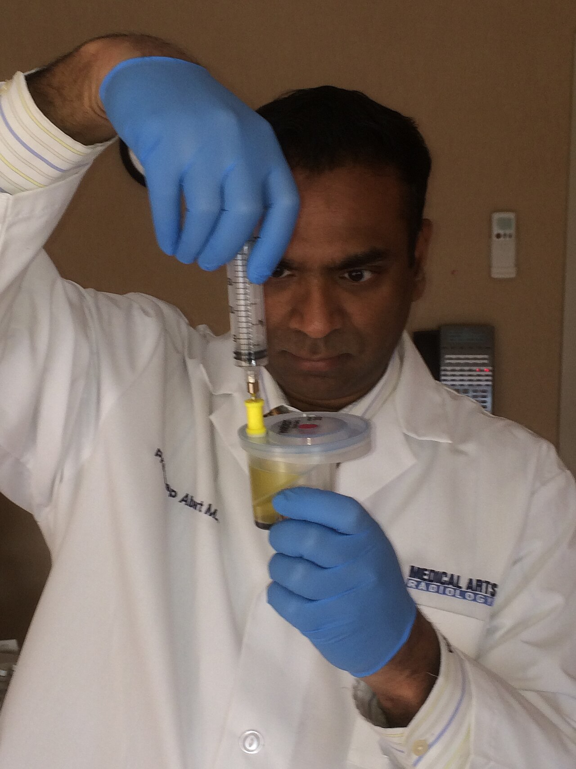
PRP : principes et préparation
• Le PRP concentre les plaquettes à 3-8x leur taux sanguin normal dans un faible volume de plasma
• Les plaquettes libèrent > 300 facteurs de croissance : PDGF, TGF-β, VEGF, EGF, IGF-1, FGF
• Prélèvement : 20-60 mL de sang veineux. Centrifugation simple ou double (8-15 minutes)
• Kits fermés (RegenLab, Arthrex ACP, Eclipse) vs protocole ouvert — les kits standardisent la qualité
• Le PRP activé (CaCl2 ou thrombine) libère les facteurs immédiatement vs PRP natif (libération progressive)
PRP apres centrifugation — separation plasma riche en plaquettes / globules rouges

Slide 5
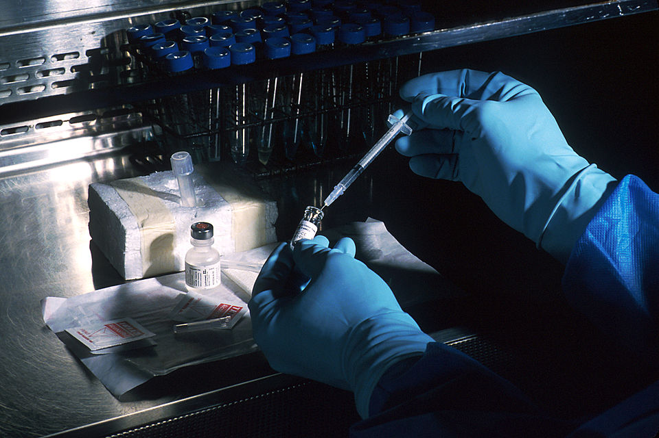
PRP facial : le Vampire Facial et au-delà
• Injection intradermique pure : mésothérapie point par point (nappages, bolus) — éclat, texture
• PRP + microneedling : le PRP est appliqué puis pénètre par les micro-canaux — synergie prouvée
• PRP sous-cutané : comblement naturel des cernes (0,3-0,5 mL/côté) et des sillons nasogéniens
• Protocole type : 3 séances à 4 semaines, entretien tous les 6-12 mois
• Résultats : amélioration de 15-25 % de la texture cutanée, de l'éclat et de l'hydratation
Technique d'injection — le PRP est injecte en mesotherapie ou combine au microneedling
⚠ Le PRP est autologue (votre propre sang) : risque allergique nul. Les contre-indications sont : thrombopénie, traitement anticoagulant, cancer actif.

Slide 6
SECTION 02
PRF et nouvelle génération plaquettaire

Slide 7
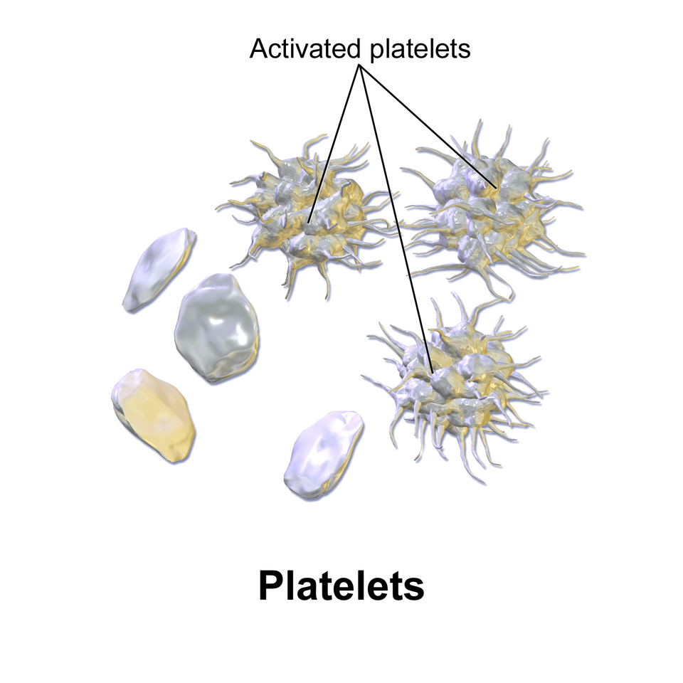
PRF (Platelet Rich Fibrin) : l'évolution naturelle du PRP
• Le PRF est obtenu SANS anticoagulant — le sang coagule naturellement pour former une matrice de fibrine
• Cette matrice piège les plaquettes et les leucocytes → libération lente et prolongée des facteurs (7-14 jours vs heures)
• I-PRF (injectable PRF) : centrifugation courte à basse vitesse (700 rpm, 3-5 min) pour un PRF liquide
• Avantage vs PRP : pas d'additif, meilleure libération prolongée, leucocytes inclus (effet anti-infectieux)
• Protocole de Choukroun : développé par le Dr Joseph Choukroun pour la chirurgie orale, adapté à l'esthétique
Plaquettes sanguines — le PRF piege plaquettes et leucocytes dans une matrice de fibrine

Slide 8
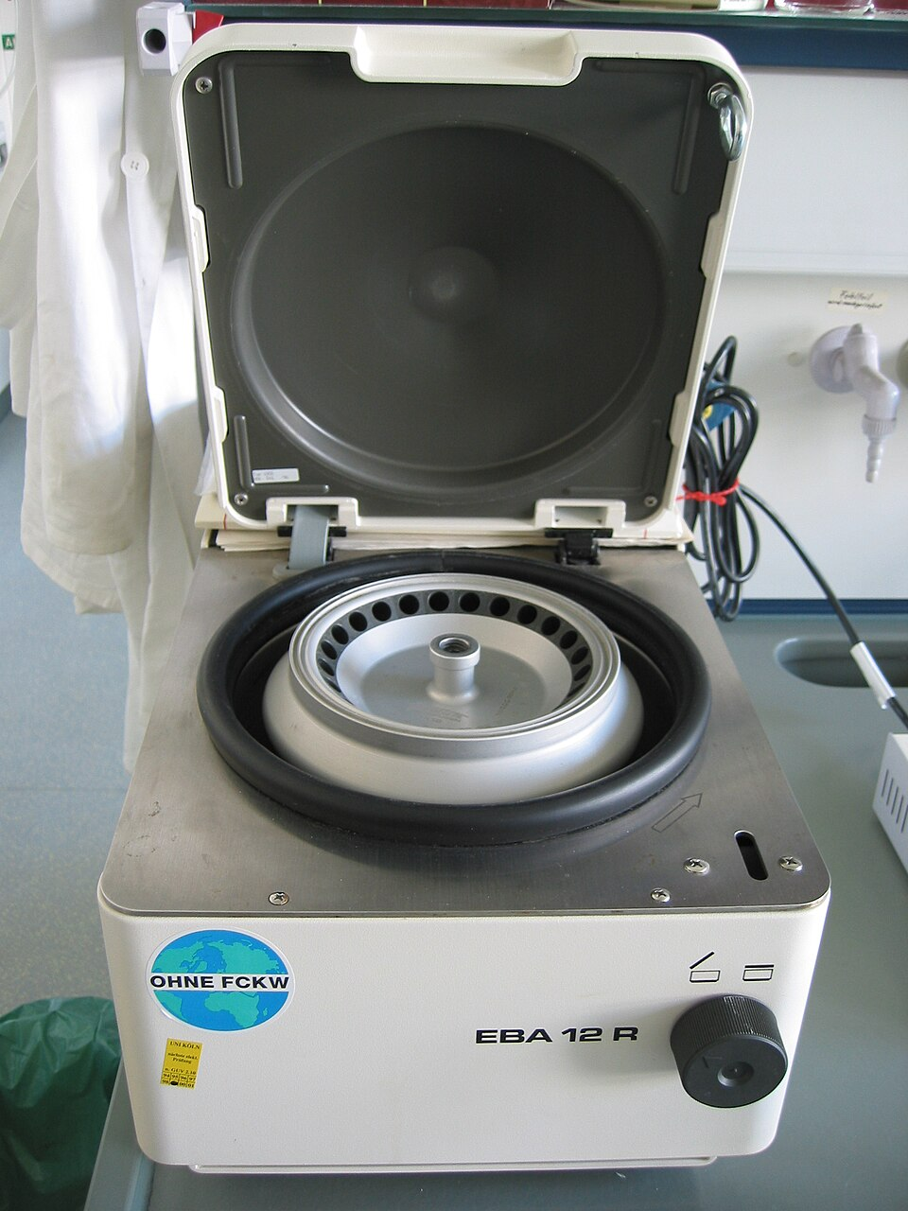
Bio-Filler PRF et membranes
• Le Bio-Filler PRF utilise la fibrine comme scaffold naturel pour un comblement autologue (cernes, sillons)
• Membranes de PRF : appliquées sur plaies, post-laser, post-peeling — accélèrent la cicatrisation de 30-40 %
• A-PRF (Advanced PRF) : centrifugation modifiée pour inclure plus de leucocytes et de monocytes
• Le PRF chauffé (Heated PRF / albumin gel) forme un gel injectable plus dense — comblement qui dure 3-6 mois
• Coût très faible (uniquement les tubes et la centrifugeuse) — démocratise la médecine régénérative
Centrifugeuse — le PRF ne necessite qu'une centrifugation courte a basse vitesse

Slide 9
SECTION 03
SVF et cellules souches du tissu adipeux

Slide 10
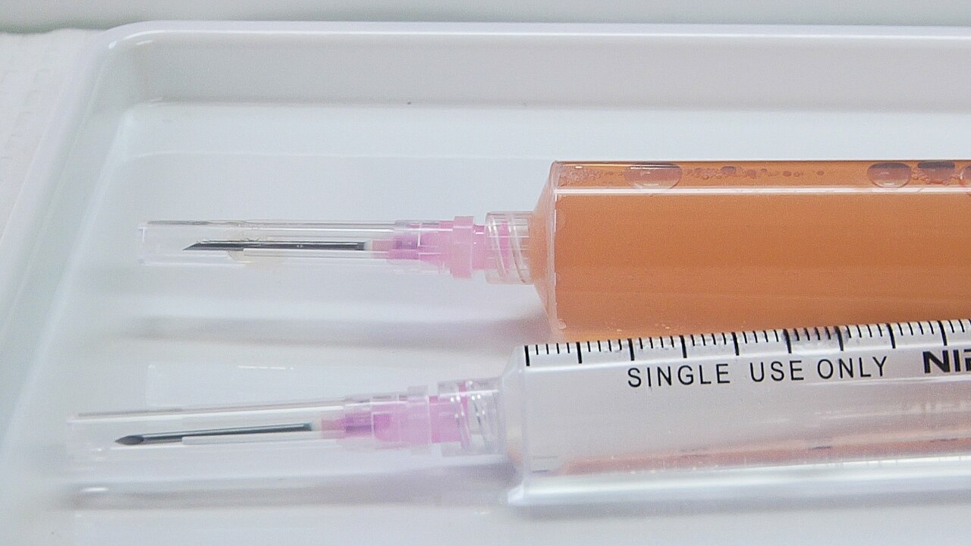
SVF (Stromal Vascular Fraction) : les cellules souches de votre graisse
• La lipoaspiration récupère du tissu adipeux contenant des cellules souches mésenchymateuses (ASC)
• La SVF est obtenue par digestion enzymatique (collagénase) ou mécanique du tissu adipeux
• Elle contient : ASC (cellules souches), péricytes, cellules endothéliales, macrophages — un cocktail régénératif complet
• Injection : visage (cernes, rides profondes), cuir chevelu (alopécie), cicatrices, articulations
• Avantage vs PRP : les cellules souches se différencient et s'intègrent aux tissus — effet potentiellement plus durable
Cellules souches en seringue — la SVF contient un cocktail regeneratif complet

Slide 11
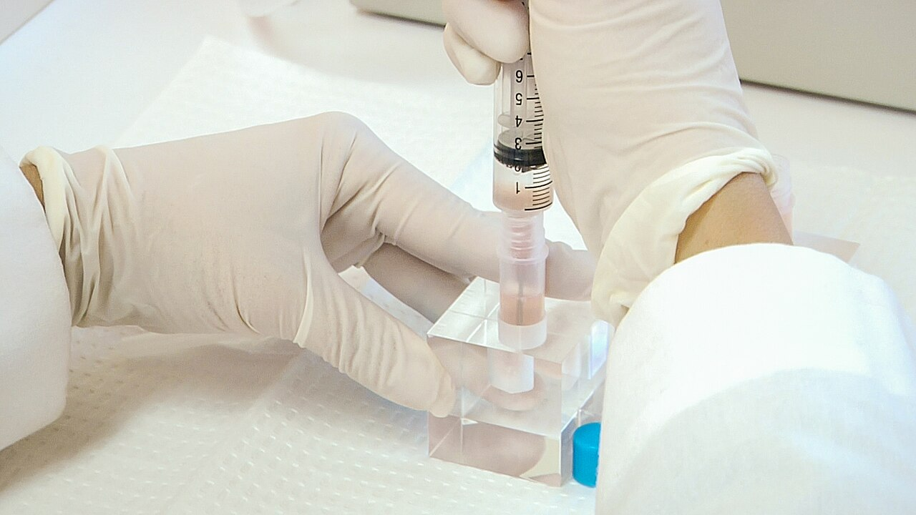
Nanofat et microfat : la graisse comme biomatériau
• Microfat (Coleman) : graisse purifiée en seringue, particules de 2-3 mm — comblement volumétrique autologue
• Nanofat : microfat émulsifié et filtré — ne contient plus d'adipocytes mais garde les cellules souches et la matrice
• Le nanofat ne volumise pas : il régénère. Injection intradermique pour qualité de peau, cernes, rides fines
• SNIF (Sharp Needle Intradermal Fat) : variante du nanofat injectée à l'aiguille fine 27-30G
• Le lipofilling facial (microfat) est le gold standard du comblement autologue : résultat permanent si prise de greffe réussie
Nanofat en seringue — graisse emulsifiee riche en cellules souches

Slide 12
SECTION 04
Exosomes et vésicules extracellulaires

Slide 13
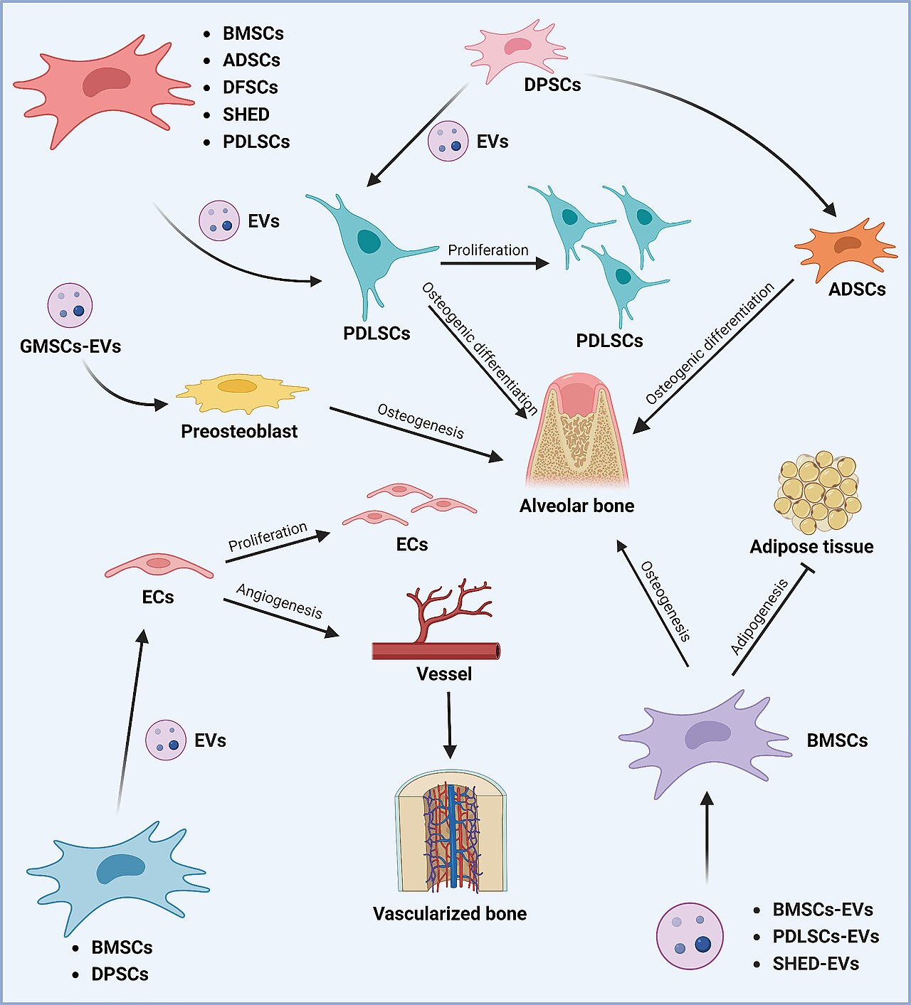
Exosomes : les messagers de la régénération
• Les exosomes sont des nanovésicules (30-150 nm) sécrétées par les cellules, contenant des protéines, lipides et microARN
• Ils transportent des 'instructions' de régénération d'une cellule à l'autre — communication paracrine sans transfert cellulaire
• Sources : cellules souches mésenchymateuses (les plus étudiées), plaquettes, graisse
• Avantages théoriques : pas de risque tumoral (pas de cellules vivantes), stockage facile, standardisation possible
• Application : topique post-microneedling/laser, injection mésothérapique, ou combiné au PRP
Vesicules extracellulaires de cellules souches — les exosomes transportent des micro-ARN

Slide 14
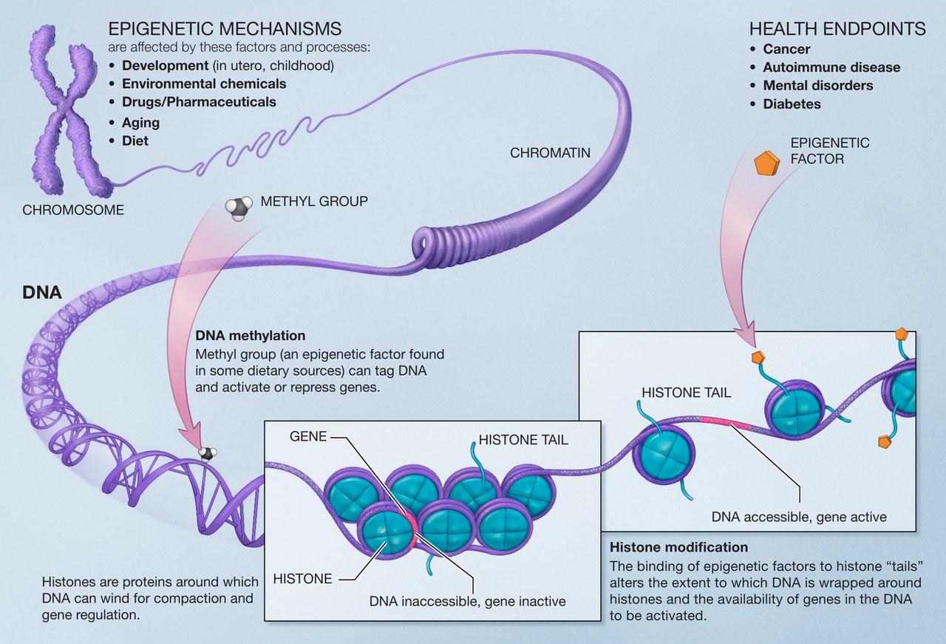
Cadre réglementaire et limites actuelles
• En France/UE : le PRP autologue est autorisé. Le PRF aussi (même logique autologue)
• SVF : zone grise — la manipulation enzymatique en fait un 'médicament de thérapie innovante' (MTI) selon l'EMA
• Exosomes : NON approuvés en Europe pour usage esthétique. Aucun produit n'a d'AMM à ce jour
• Les cliniques proposant des exosomes en esthétique opèrent hors cadre réglementaire
• La FDA a émis un warning en 2023 contre les produits exosomaux non approuvés — risque infectieux et efficacité non prouvée
Mecanismes epigenetiques — le cadre reglementaire des therapies cellulaires evolue
⚠ Méfiance absolue envers les cliniques vendant des 'traitements exosomes' comme validés. La science est prometteuse mais le cadre réglementaire n'existe pas encore.

Slide 15
SECTION 05
Protocoles régénératifs combinés

Slide 16
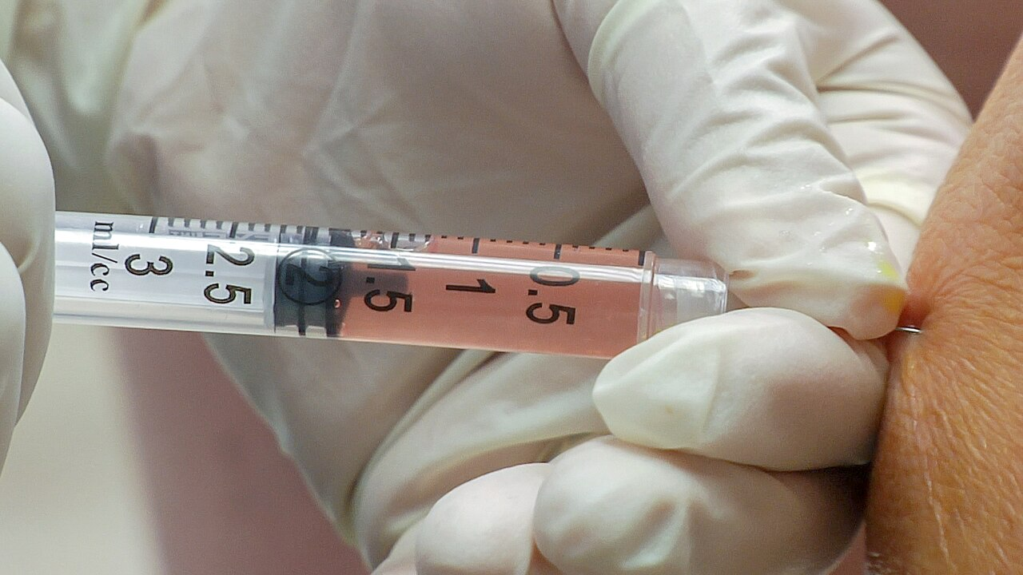
Combinaisons validées en pratique clinique
• PRP + microneedling : la combinaison la plus étudiée et la plus efficace — niveau de preuve B (cicatrices, texture, alopécie)
• PRP + CO2 fractionné : le PRP post-laser accélère la cicatrisation de 30 % et améliore les résultats finaux
• Nanofat + PRP cernes : comblement naturel + régénération — alternative au filler AH pour les cernes
• PRF + greffe capillaire : les membranes PRF sur la zone donneuse accélèrent la cicatrisation, le PRP sur la zone receveuse améliore la prise
• SVF + lipofilling : enrichir la graisse greffée en cellules souches augmente le taux de survie des adipocytes de 30-50 %
Injection de cellules souches — combinaisons validees PRP + microneedling, PRP + laser

Slide 17
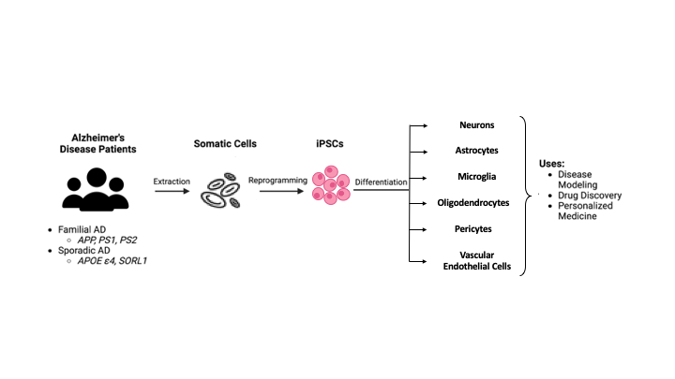
L'avenir : bio-impression, organoïdes et thérapie génique
• Bio-impression 3D de peau : substituts cutanés personnalisés à partir des cellules du patient — en essais cliniques
• Organoïdes cutanés : 'mini-peaux' cultivées en laboratoire pour tester des traitements sans animal
• Reprogrammation partielle in vivo (facteurs Yamanaka) : rajeunir les cellules sans les dédifférencier — résultats spectaculaires chez la souris
• Thérapie génique TERT (télomérase) : Liz Parrish (BioViva) s'est auto-injectée en 2015 — résultats controversés
• Horizon 5-10 ans : les exosomes engineerés et les facteurs Yamanaka partiels pourraient révolutionner l'anti-âge
Cellules souches pluripotentes induites — l'avenir de la medecine regenerative

Slide 18
Points clés à retenir
✓ PRP (Plasma Riche en Plaquettes)
✓ PRF et nouvelle génération plaquettaire
✓ SVF et cellules souches du tissu adipeux
✓ Exosomes et vésicules extracellulaires
✓ Protocoles régénératifs combinés
docentra.fr — Contenu à visée pédagogique, ne remplace pas une formation pratique

